Slide 1
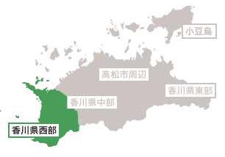
三豊市 島旅・日帰りコース
三豊市詫間沖に浮かぶ小さな島々は、充電のための気ままな時間を過ごすのにぴったりな場所。大楠が神秘的な志々島や、北前船が出入りするなど海運業の拠点として栄えた粟島を訪ねれば、そこはもう別世界。ゆるやかな時間の流れに身を委ね、ぜいたくなひとときを過ごしてみませんか。
行程表
詫間駅 スタート
●宮の下港8：30発 ▼ （バスで15分移動後、汽船で20分 志々島へ）
志々島（散策） 休憩所「くすくす」で島のお土産が買える 島の人たちで飼っているヤギに会えるかも
▼ （徒歩15分）
大楠 樹齢1200年の大楠は神秘的なパワースポット
●志々島13：05発 ▼（汽船で30分 粟島へ）
ルポール粟島でランチ
▼ （徒歩５分）
粟島海洋記念館 淡いグリーンのレトロな洋館で日本初の元海員成学校
▼ （徒歩５分）
漂流郵便局 届け先のない手紙を預かってくれる郵便局（第2・4土曜日のみ開局）
●粟島17：05発 ▼ （汽船で15分 須田港へ 車で15分移動）
父母ヶ浜 見頃は三豊市観光交流局HPでチェック！
▼（バスで20分） 詫間駅へ

Slide 2
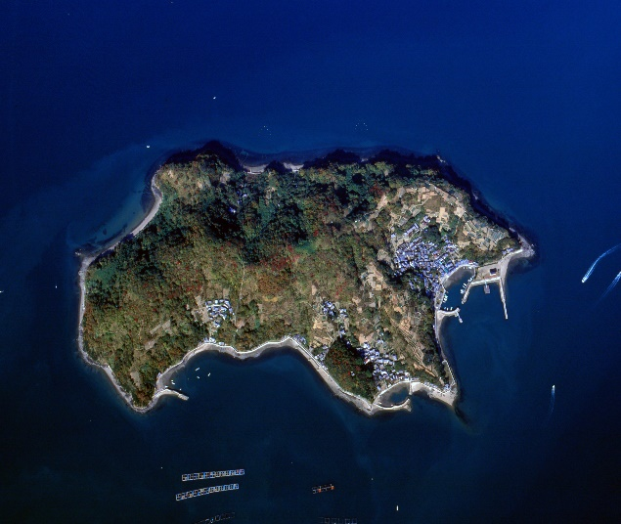
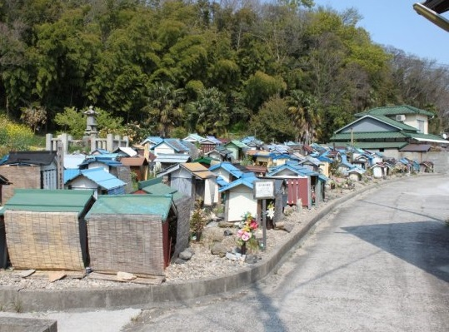
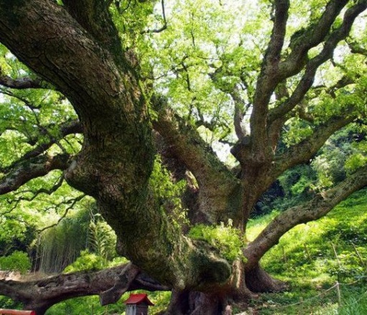
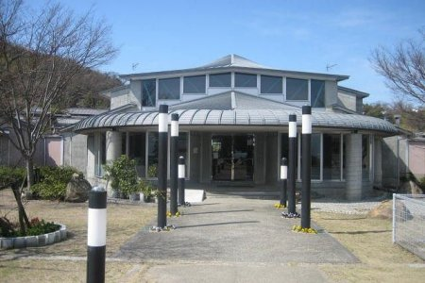
三豊市島旅・日帰りコース おすすめ観光スポット
志々島（散策）
連絡先 三豊観光交流局 0875-56-5880
三豊市詫間港の北西約5.5km沖合にある標高100mあまりの志々島へは、宮の下港から高速船で約20分。須田港からは粟島を経由して約50分でアクセスすることができます。島のシンボルは樹齢約1200年ともいわれる大楠で、県の天然記念物にも指定されています。2004年の映画「機関車先生」のシーンでも登場しました。
また、独特の墓地「埋め墓」があります。
大楠
連絡先 三豊観光交流局 0875-56-5880
島の人口は約20人。島の周囲は3.8km、面積は0.74km。島のシンボルは樹齢1200年以上といわれる大楠で、県指定の天然記念物です。
ルポール粟島
連絡先 0877-84-7878
粟島海洋記念公園内にある宿泊施設。敷地内には、映画『機関車先生』のロケに使用された武道場やログキャビン（7棟）、テニスコートなどがあります。料理は、四季折々の旬の素材を用いた会席料理やバーベキューも堪能できます。島内唯一、年中無休のランチ営業もあります。

Slide 3
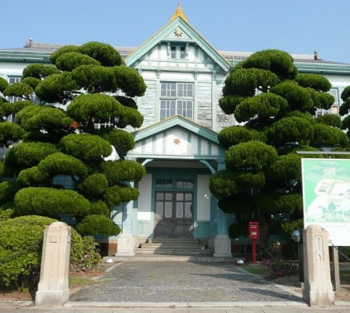
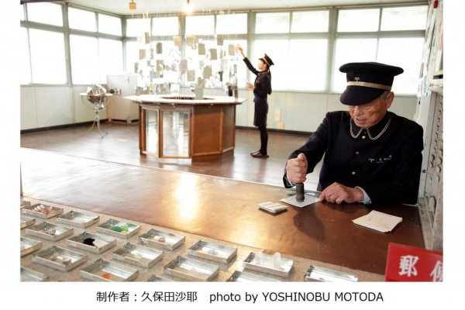
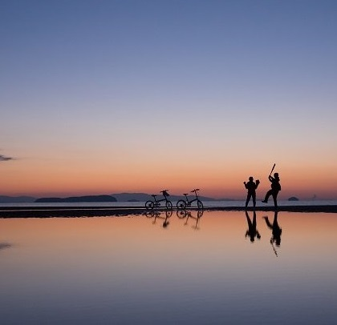
三豊市島旅・日帰りコース おすすめ観光スポット
粟島海洋記念館
連絡先 0875-84-7884
明治30年、粟島に誕生した日本初の海員養成学校校舎跡。昔の船舶機器や模型など多くの資料を展示。庭に設置された古い錠や艦鍵もノスタルジック。映画「機関車先生」のロケ地にもなりました。
漂流郵便局
連絡先 三豊観光交流局 0875-56-5880
届アートプロジェクト。過去／現在／未来／もの／こと／ひと、何宛でも受け付けてくれます。毎月第2・第4土曜日に定期開局します。ここに出された手紙は、局内を漂うブリキの箱に納められると、砂浜のボトルメールのように局内を漂い、来局者け先のわからない手紙を受け付けてくれるはそれを自由に拾い上げて読むことができます。
父母ヶ浜（ちちぶがはま）
連絡先 三豊観光交流局 0875-56-5880
約1kmのロングビーチを誇る穏やかな海水浴場。毎年夏には多くの海水浴客が訪れます。瀬戸内海の燧灘に沈む夕日が美しく、絶景スポットとして知られています。

